Slide 1

托管 Orphan
托管小组·AID 2208

Slide 2

远程托管小组（Orphan）
构建了一个人工智能学院工作内网
意为学员和教师提供一个情报交流分享展示的平台
功能包括文章，留言，就业喜报展示等

Slide 3
远程托管小组（Orphan）组员情况：
组长：xx（上海） — 用户模块；
xx（上海） — 留言模块；
xx （黑龙江）— 就业喜报模块 ；
xx （昆明）— 文章内容模块

Slide 4
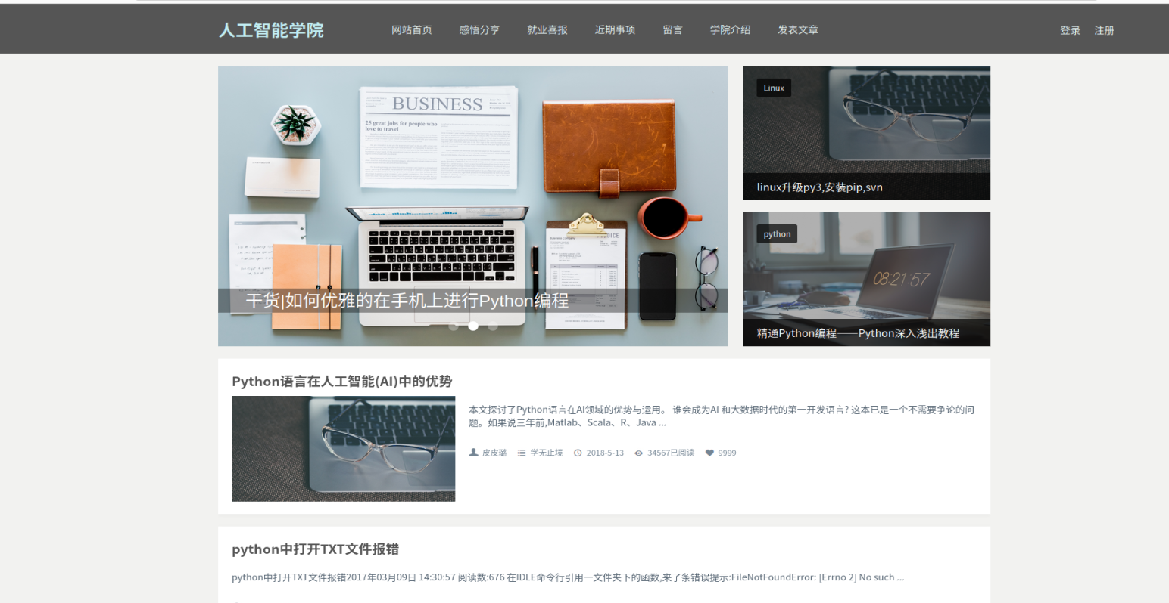
首页
游客访问点击登录、注册按钮将跳转至注册登录页面。

Slide 5
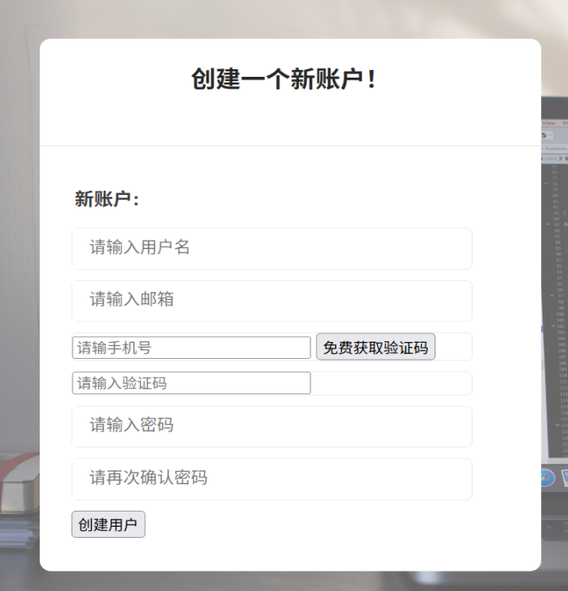
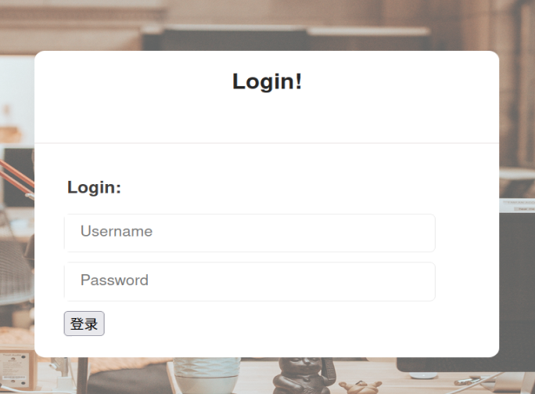
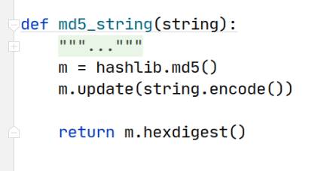
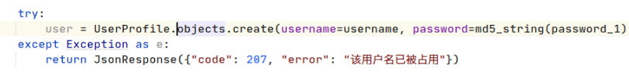
注册登录界面
用户可在此进行登陆注册的操作
验证码通过容联云通讯进行发送，密码采用MD5加密。
登录后页面跳转到首页

Slide 6
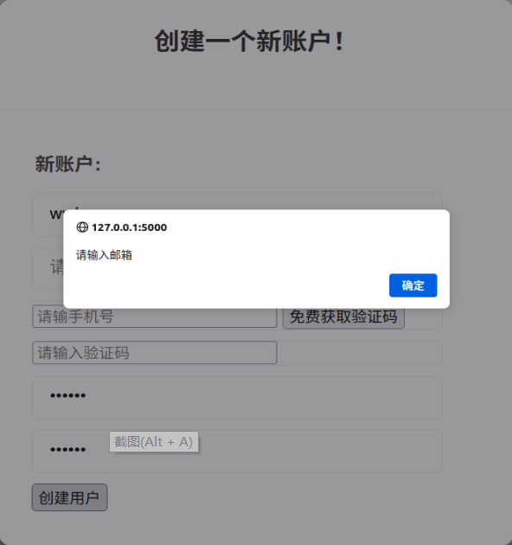
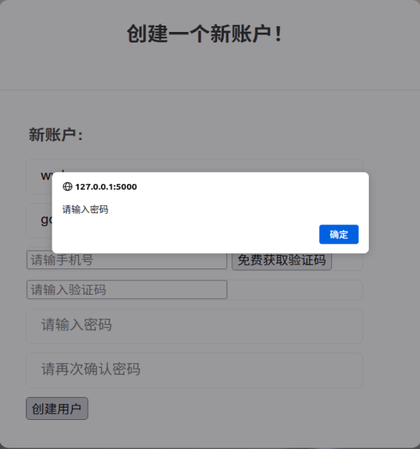


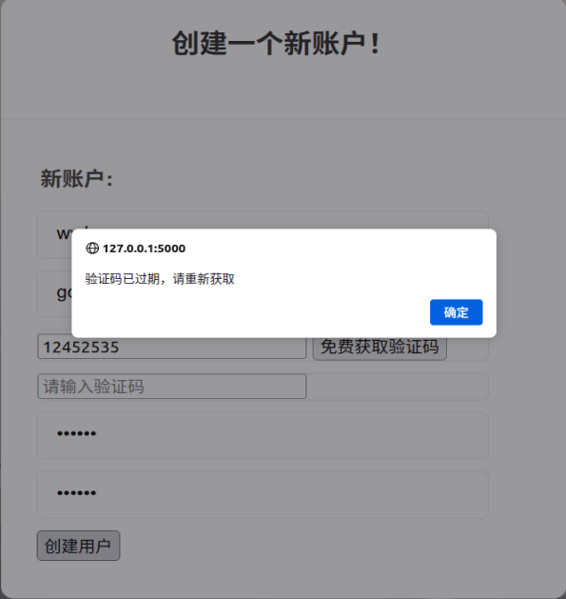
注册界面
(1) 对用户有无内容输入的校验
1. 用户名为空时，提示“请输入用户名”
2.邮箱为空时，提示“请输入邮箱”
3. 密码为空时，提示“请输入密码”
4. 手机号为空时，提示“请输入手机号”
5.验证码为空时，与验证码过期时提示一致，“验证码已过期，请重新获取”

Slide 7
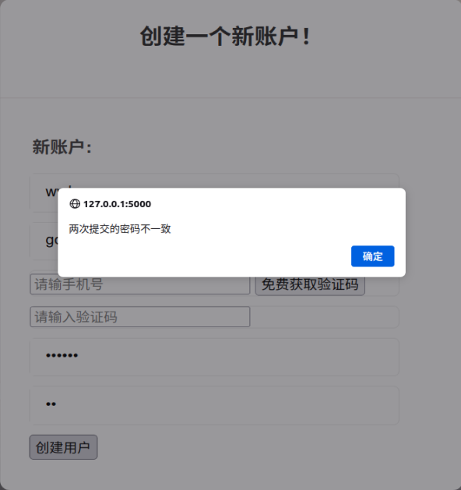

注册界面
(2)对用户输入内容的校验
1.两次密码不一致时，提示“两次提交的密码不一致”
2.用户名在数据库中已存在时，提示“用户名已存在”

Slide 8
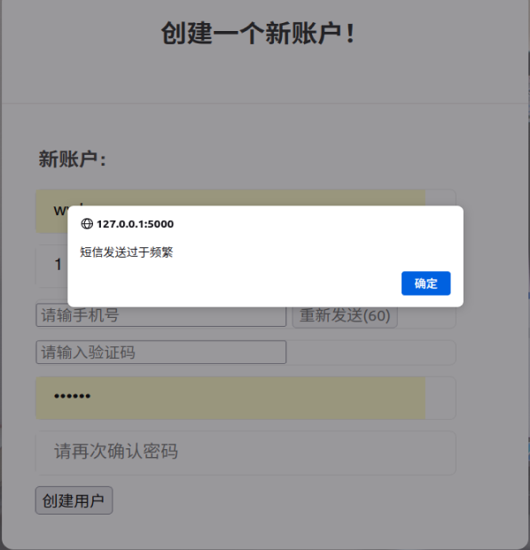
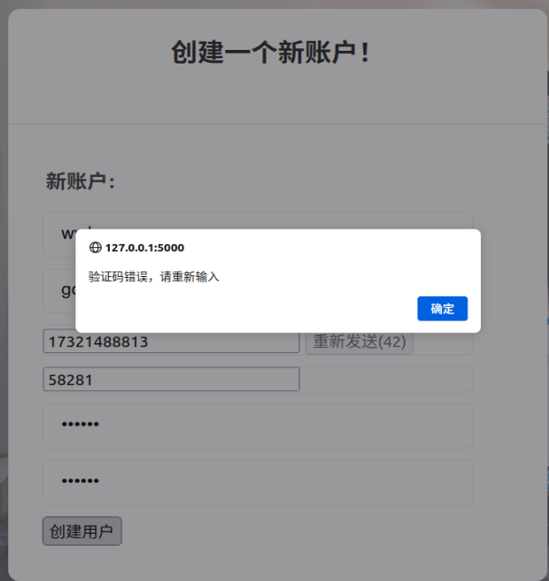
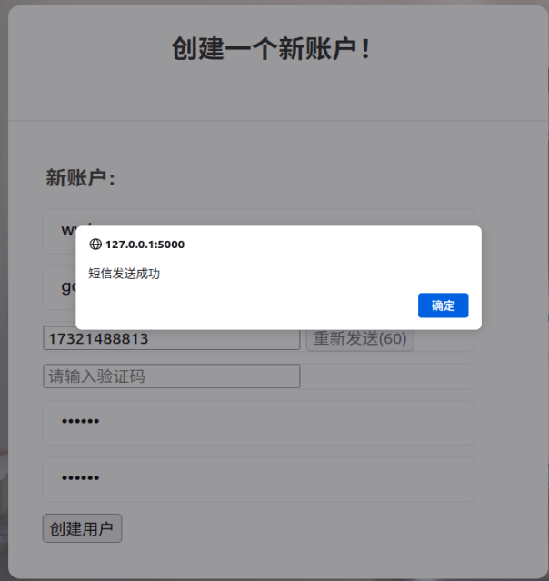
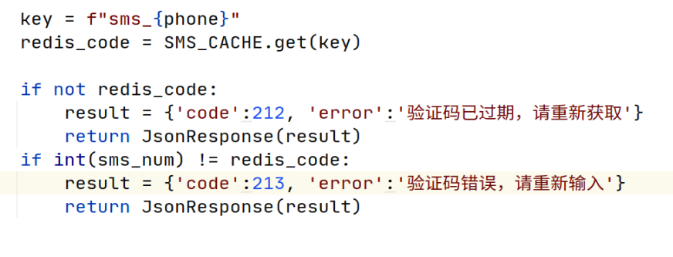
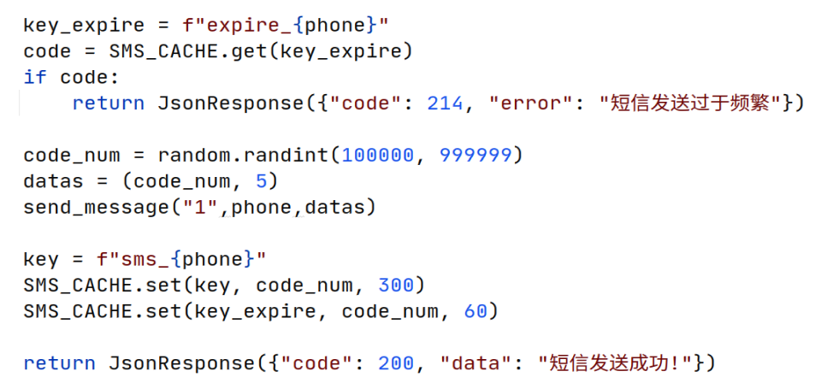
注册界面
2.验证码与缓存中存储的不一致时，提示“验证码错误”。
3.与前端设计对应，60s内再次获取验证码会提示“短信发送过于频繁”。
(3)验证码部分
1.点击获取验证码时，服务发送验证码到输入的手机号，且按钮进入60s倒计时。

Slide 9
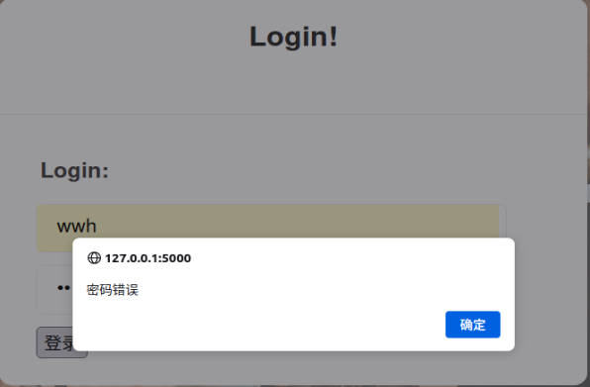
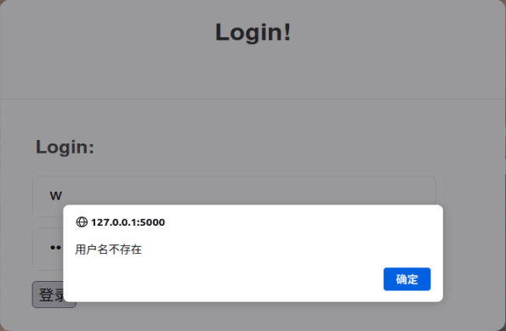
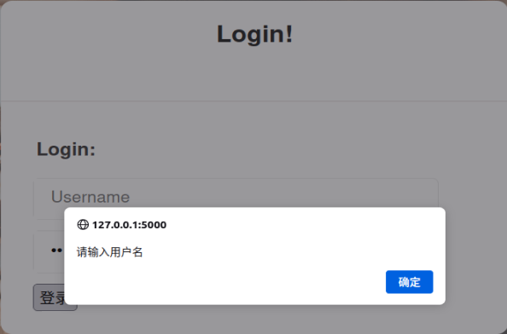
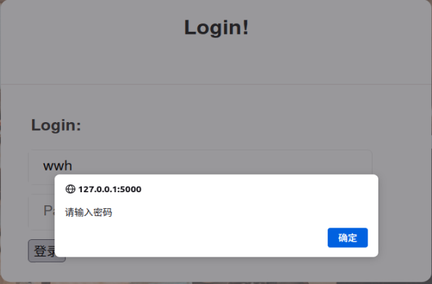
登录界面
（1）对用户有无内容输入的校验
1.用户名为空，提示“输入用户名”
2.密码为空，提示“输入密码”
（2）.对用户输入内容的校验
1.数据库中不存在对应用户时，提示“用户名不存在”
2.密码与数据库中所存不匹配时，提示“密码错误”

Slide 10
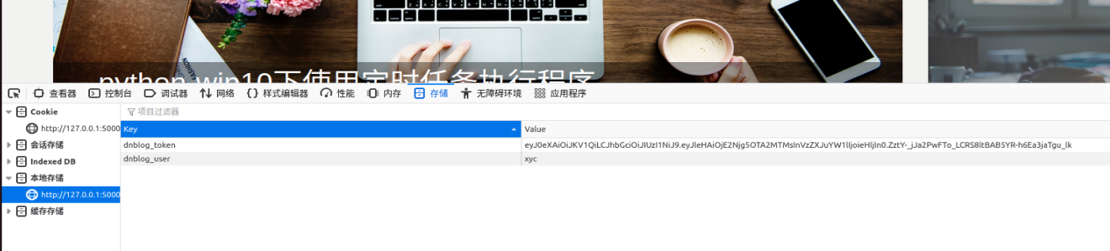
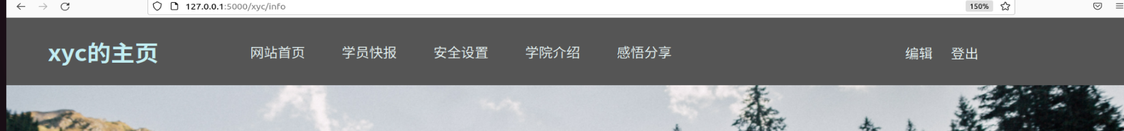
登录后的变化
登录后：
（1）本地存储登录用户的token 和 username
（2）地址栏输入username + / + info，跳转至个人信息页，通过点击“编辑”进入个
人信息修改页

Slide 11
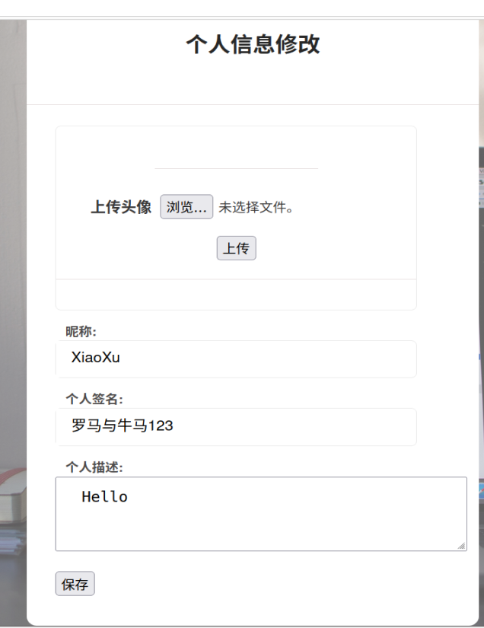
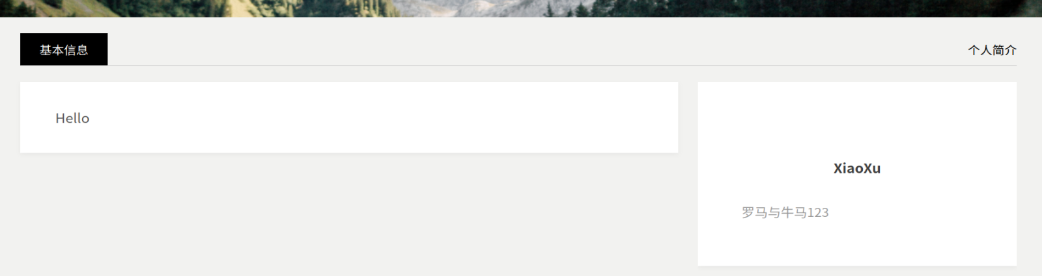
个人资料页
个人信息修改页：
（1）个人相关资料。包含昵称，个人签名以及个人描述。点击保存即可修改。
（2）用户头像，上传后，页面自动刷新更新页面头像
个人信息页：
（1）上述的信息会反应在个人信息页上

Slide 12
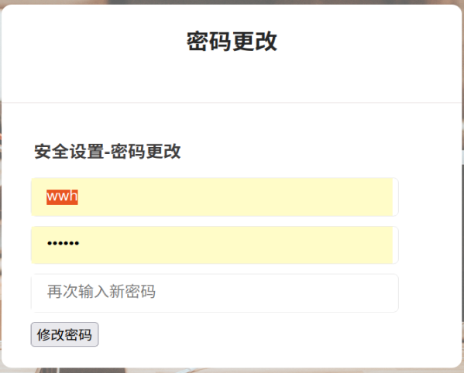
密码修改页
（1）通过点击“安全设置”，会进入密码更改页
（2）此处可进行密码的变更

Slide 13
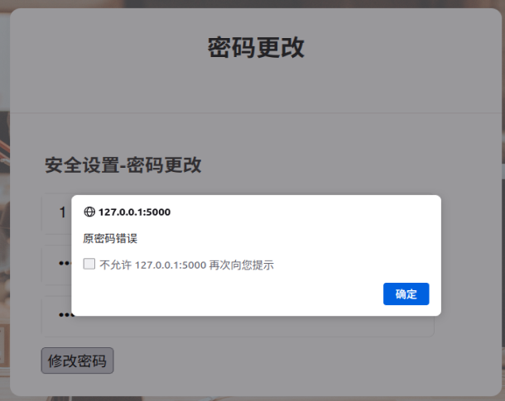
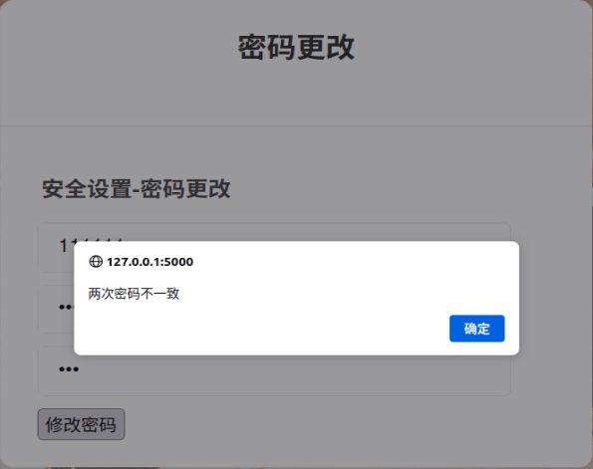
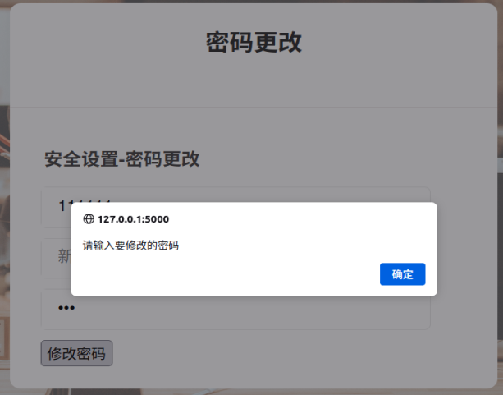
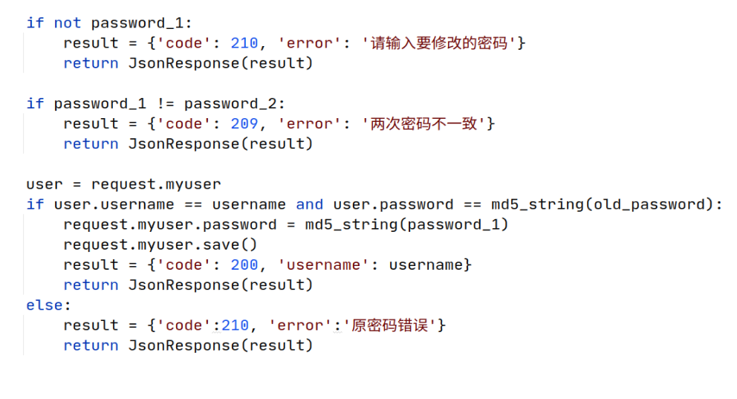
密码修改页
（1）基本的合法性校验
1.原密码错误或为空时，提示“原密码错误”
2.修改的密码两次输入结果不相同或未在“再次输入密码框”中输入密码时，均提示“密码不一致”
3.未输入新密码时，提示“输入要修改的密码”

Slide 14
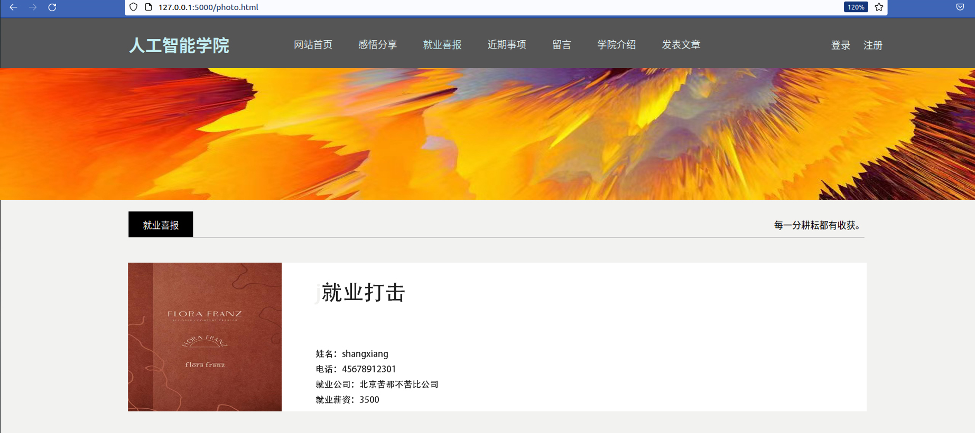
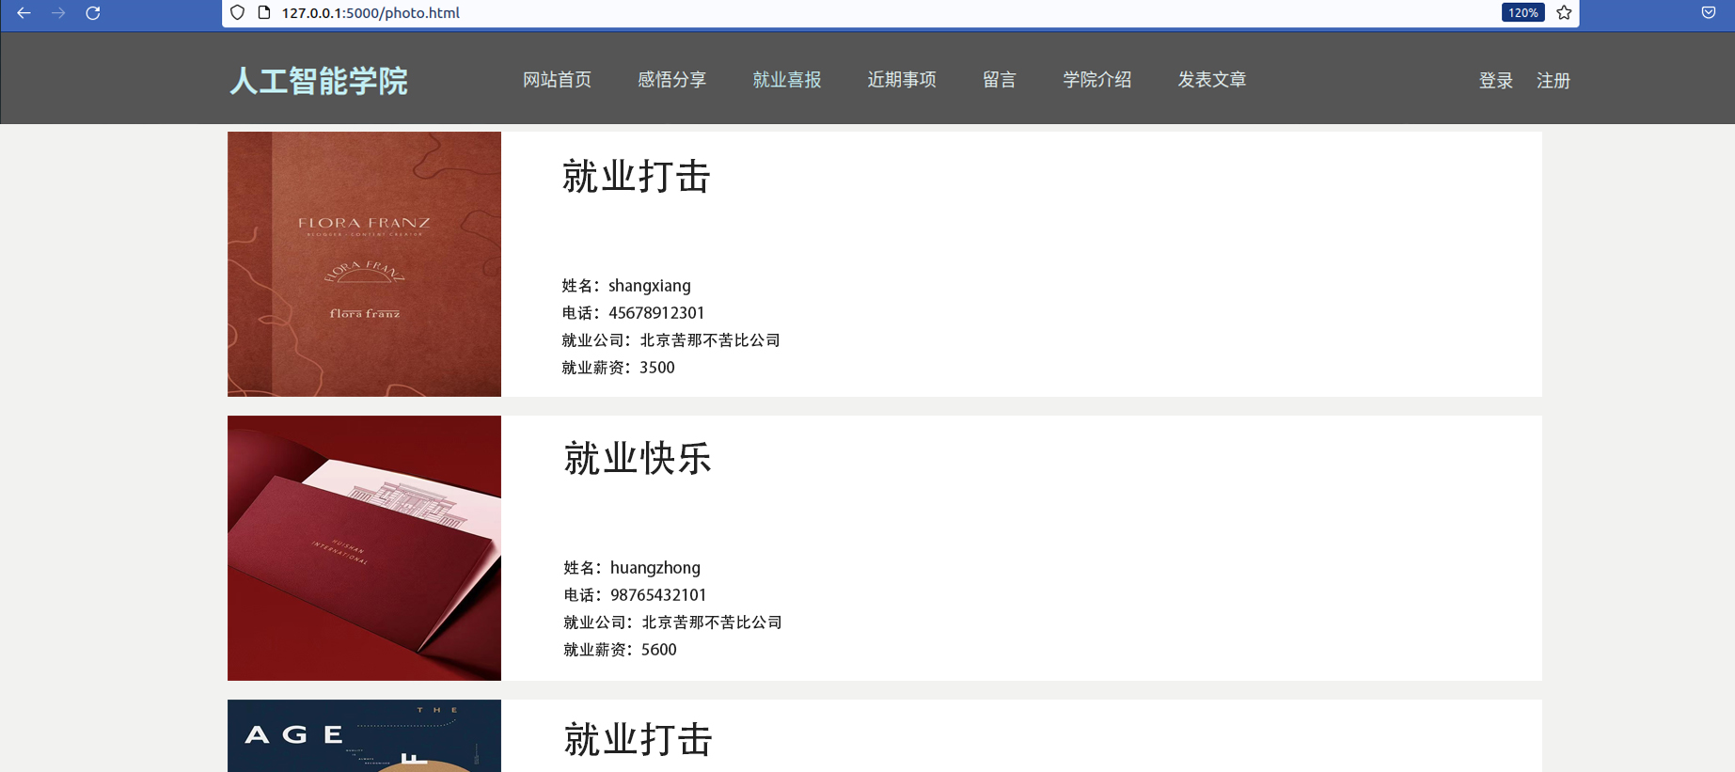
就业喜报
就业喜报功能，提现了学员的就业率，以及就业喜讯。竟有老师与管理员上传学员就业喜报，让高新就业的快乐分享给每一位，加入人工智能的小伙伴，在学员与梦想中成长，祝大哥们，找到高薪工作，人人抱富婆。

Slide 15
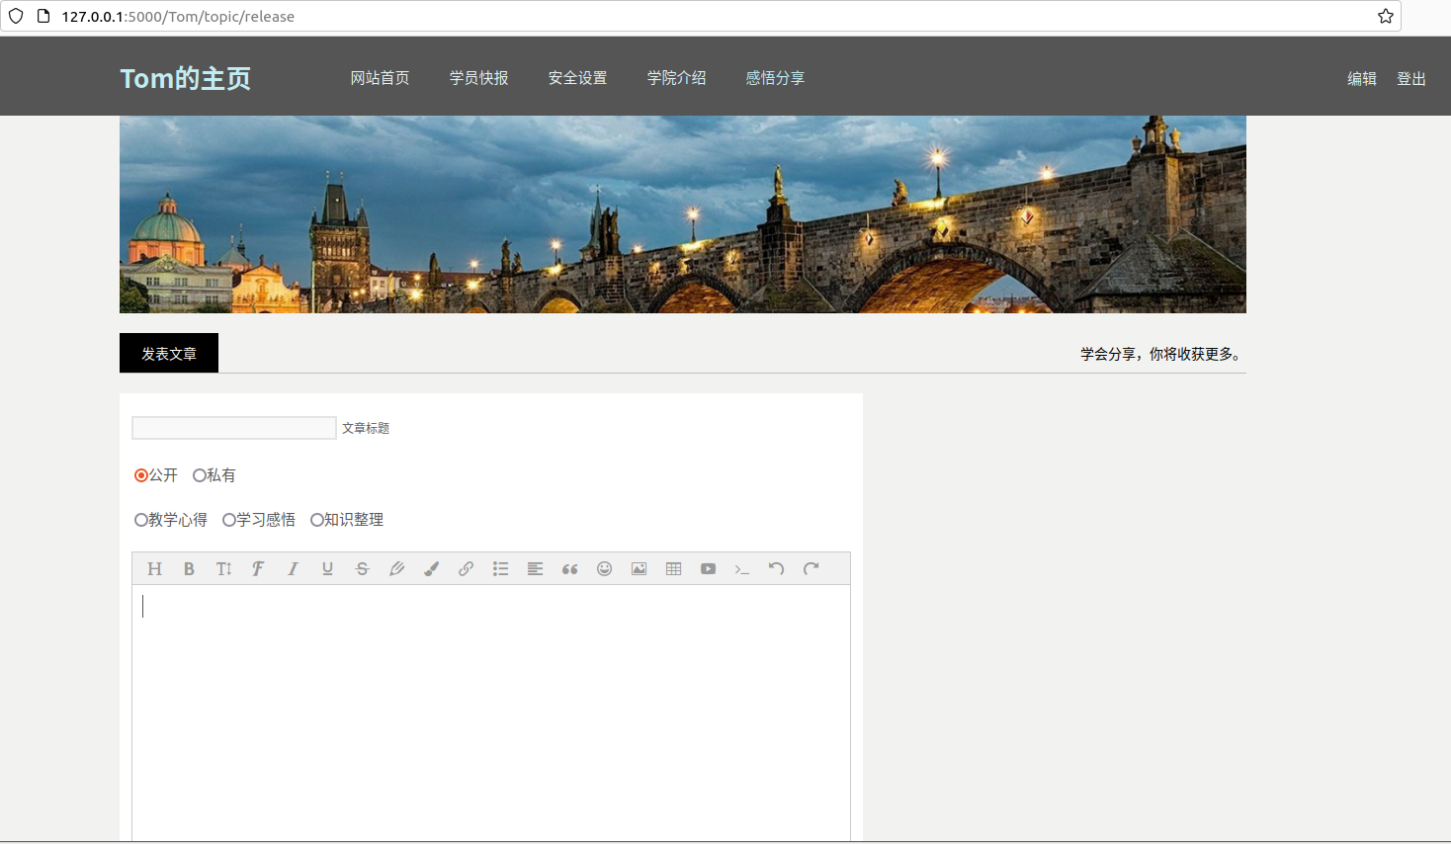
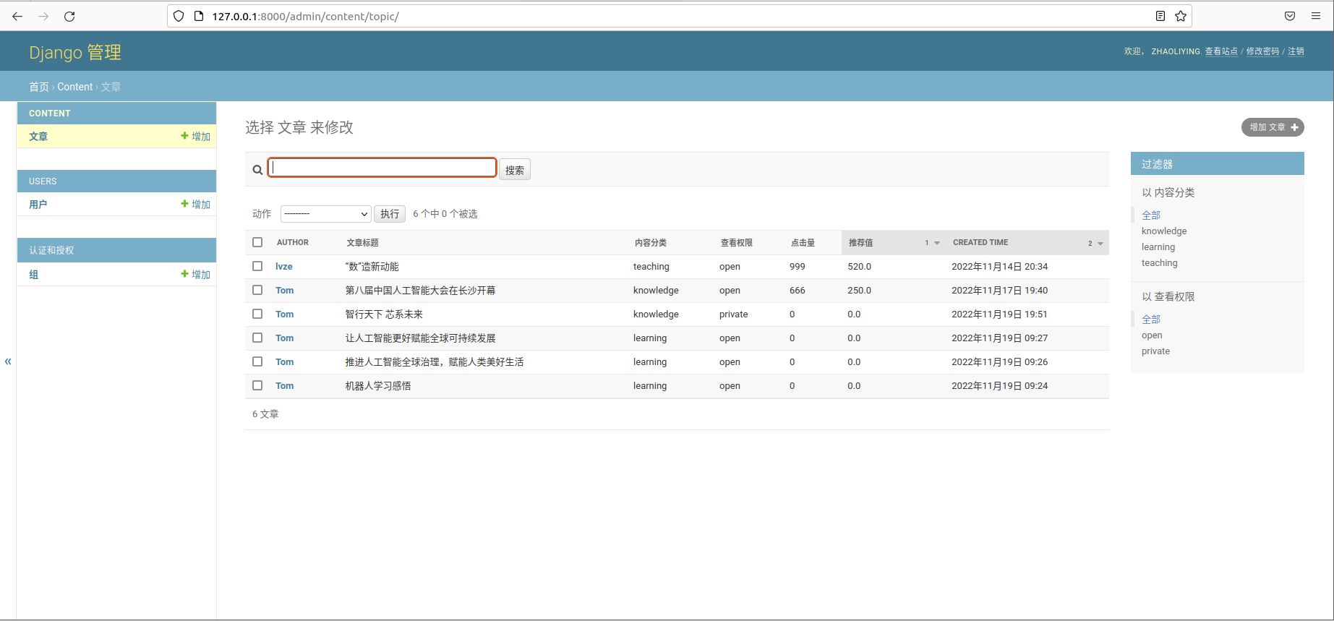
文章模块--发表文章
1，用户登录之后，可以在该界面发表相对应文章。
2，后台管理员也可以通过后台添加发表文章

Slide 16
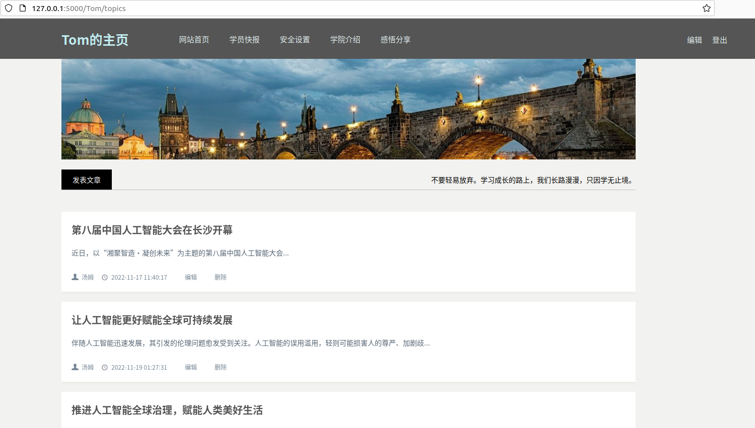
文章模块--文章列表
前后台发表的文章，
均可在此处展示并进
行查看

Slide 17
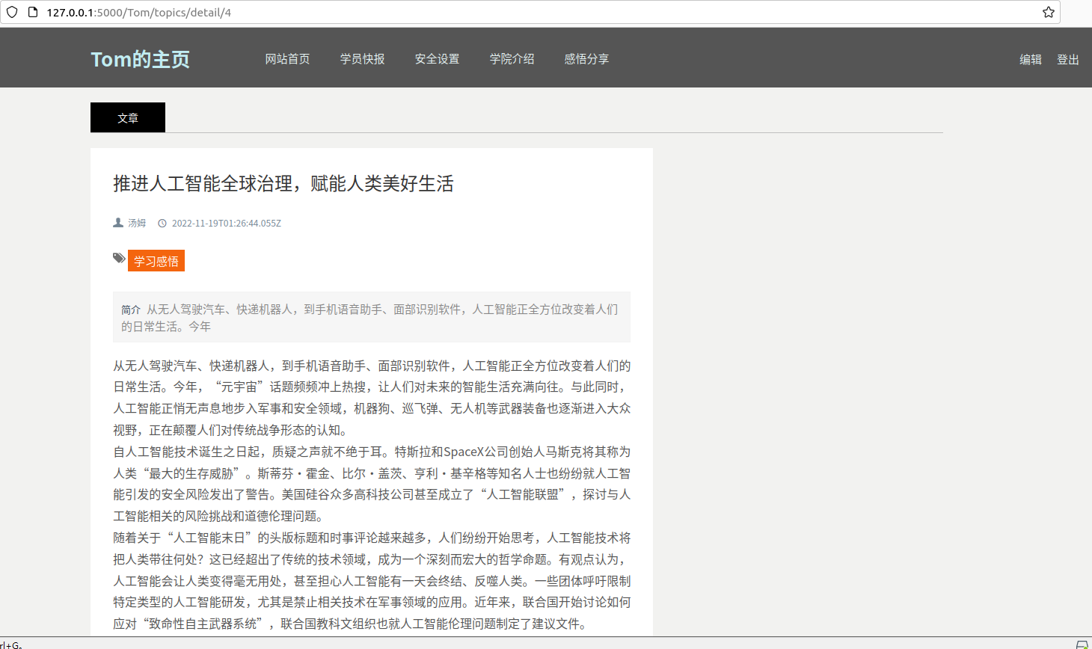
文章模块--文章详情
文章详细内容在此展示

Slide 18
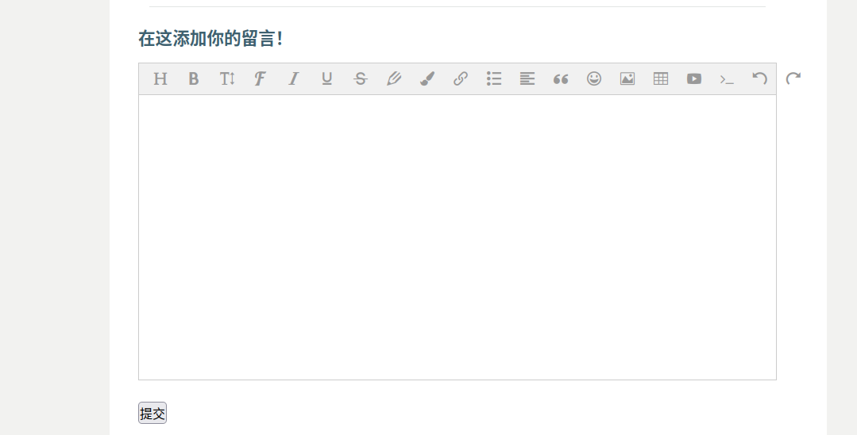
留言模块--添加留言区
留言板块：
1.用户(学员和老师)在发布完文章(感悟分享，知识分享等)后，实现在每个文章下发布评论功能。

Slide 19
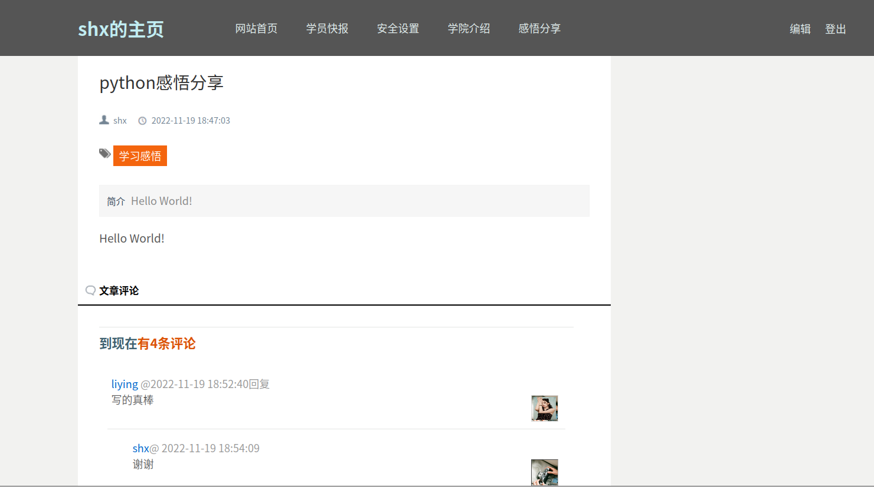
留言模块--留言展示区
2.本次项目留言板块设计分为父级评论和子级评论，即在文章下发表评论和对该评论进行评论，用户点击留言按键即可自由发表观点。教师账号会被赋予增删权限，对于不当的言论可以进行删除功能。

Slide 20
TAHANK YOU

